Slide 1

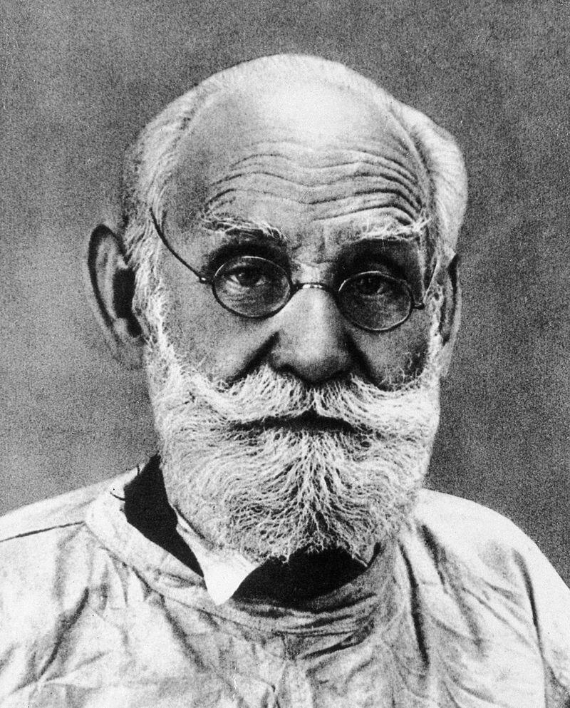
РУССКАЯ ФИЛОСОФИЯ
Павлов Иван Петрович (1849-1936), российский физиолог, создатель материалистического учения о высшей нервной деятельности, основатель крупнейшей физиологической школы современности, новых подходов и методов физиологических исследований, академик Академии Наук СССР (1925; академик Петербургской АН с 1907, академик РАН с 1917). Ввел в практику хронический эксперимент, позволяющий изучать деятельность практически здорового организма. С помощью разработанного им метода условных рефлексов установил, что в основе психической деятельности лежат физиологические процессы, происходящие в коре головного мозга. Исследования Павловым физиологии высшей нервной деятельности оказали большое влияние на развитие физиологии, медицины, психологии и педагогики. В 20-30-х гг. неоднократно выступал в письмах к руководству страны против произвола, насилия и подавления свободы мысли.

Slide 2
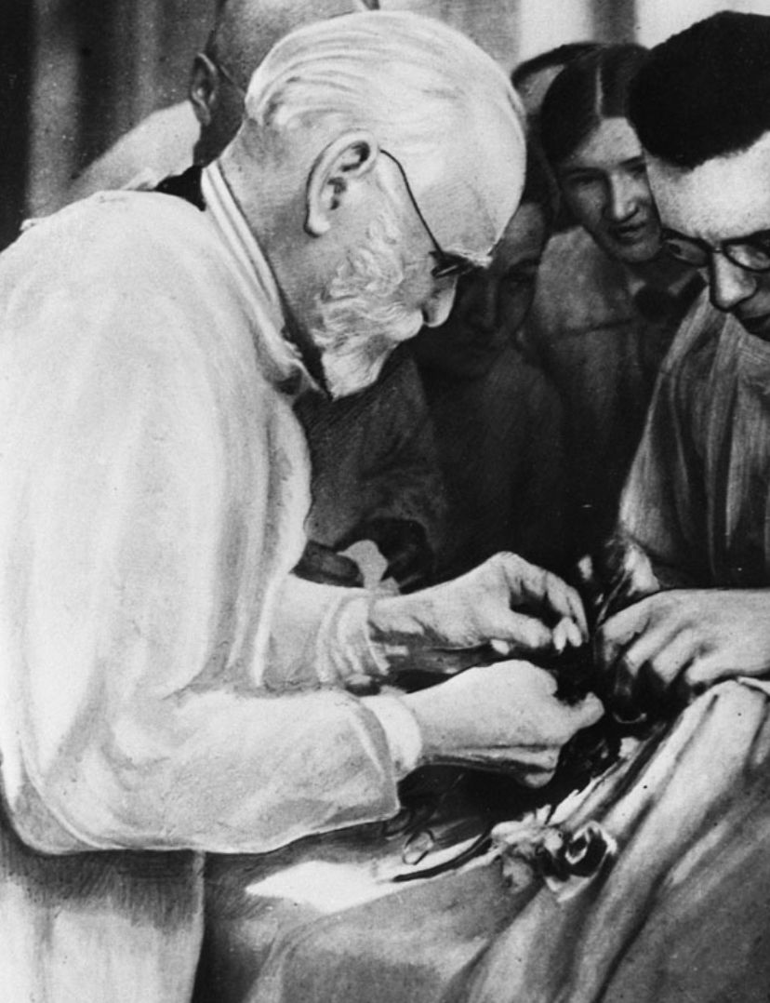
И. П. Павлов был передовым ученым своего времени. Будучи новатором в физиологии человека, первооткрывателем многих ранее неизвестных явлений, своим учением он способствовал утверждению материалистического мировоззрения.

Slide 3
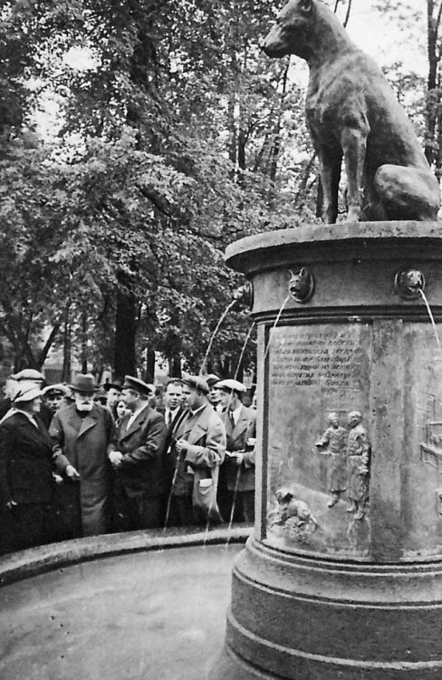
И. П. Павлов глубоко изучил труды великих русских мыслителей А. И. Герцена, В. Г. Белинского, Н. Г. Чернышевского, Н. А. Добролюбова. Ему хорошо были знакомы публицистические труды Д. И. Писарева. Как физиолог он формировался на бессмертных работах «отца русской физиологии» И. М. Сеченова. «Рефлексы головного мозга» И. М. Сеченова стали отправной точкой его мышления.

Slide 4
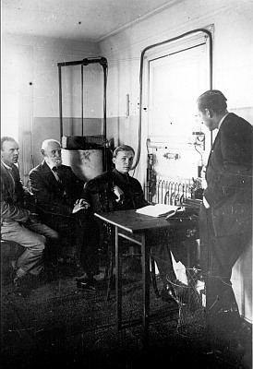
Он развил учение И. М. Сеченова о рефлекторном характере психической деятельности. Свой подход к объяснению рефлекса как фактора взаимодействия организма с внешним миром Павлов выразил в трех положениях: детерминизм, связь динамики с конструкцией, единство анализа и синтеза. Стремясь к исследованию организма как целостной системы в естественных условиях, Павлов создал новые методы исследования, в частности ввел в практику так называемый метод хронического опыта, позволяющий свести к минимуму влияние посторонних условий эксперимента на его результат.

Slide 5
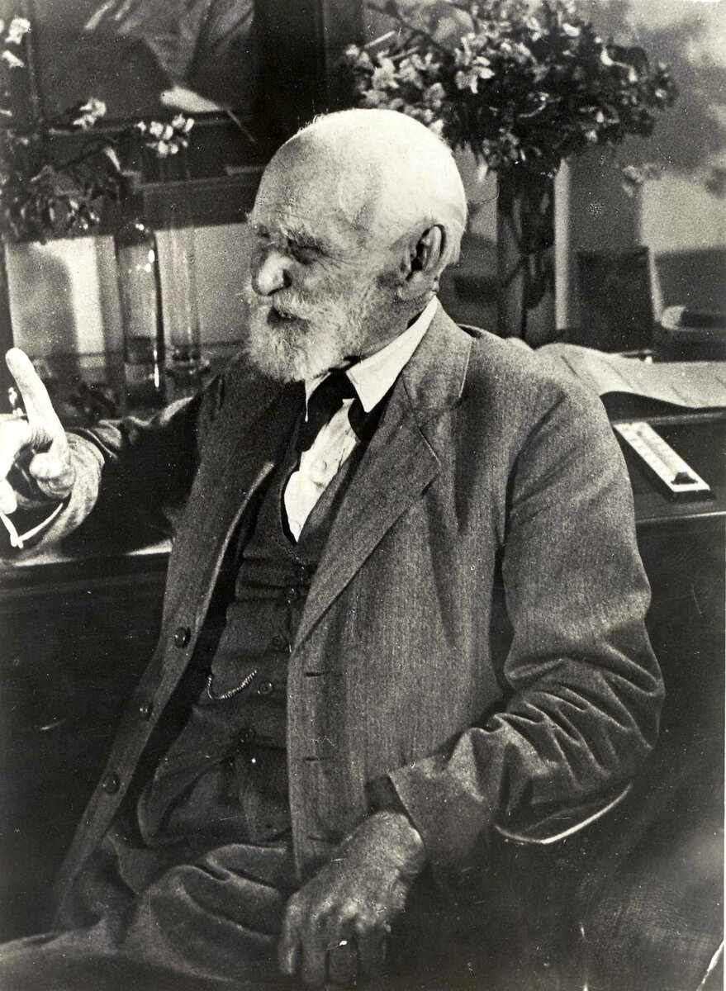
Существенное философское значение имеет концепция Павлова о второй сигнальной системе как физиологическом базисе абстрактного мышления. В концепции о двух сигнальных системах Павлов с позиций физиологии решал проблему соотношения природного и социального в отражательной деятельности человеческого мозга.

Slide 6
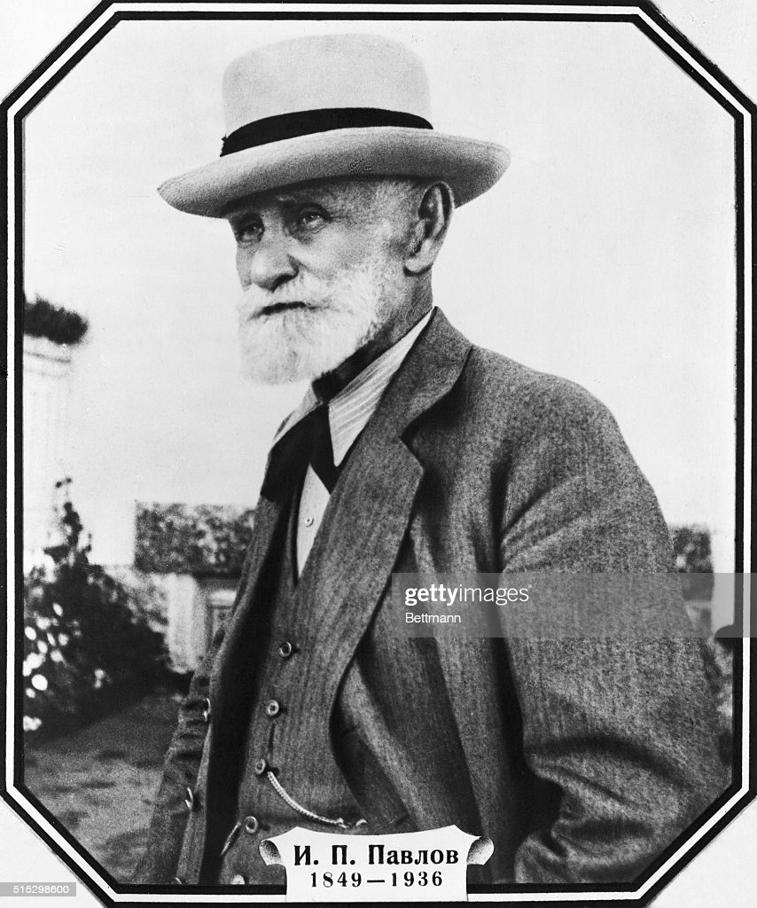
И. П. Павлов глубоко изучил труды великих русских мыслителей А. И. Герцена, В. Г. Белинского, Н. Г. Чернышевского, Н. А. Добролюбова. Ему хорошо были знакомы публицистические труды Д. И. Писарева. Как физиолог он формировался на бессмертных работах «отца русской физиологии» И. М. Сеченова. «Рефлексы головного мозга» И. М. Сеченова стали отправной точкой его мышления.

Slide 7
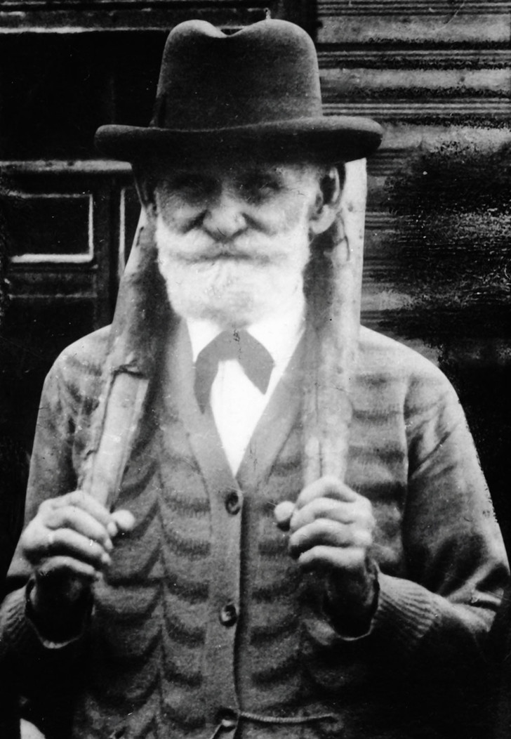
Учение И. П. Павлова о душевной деятельности помогло философии избавиться от мистики, утвердиться на материалистических позициях. Он прочно связывал человека с природой.

Slide 8
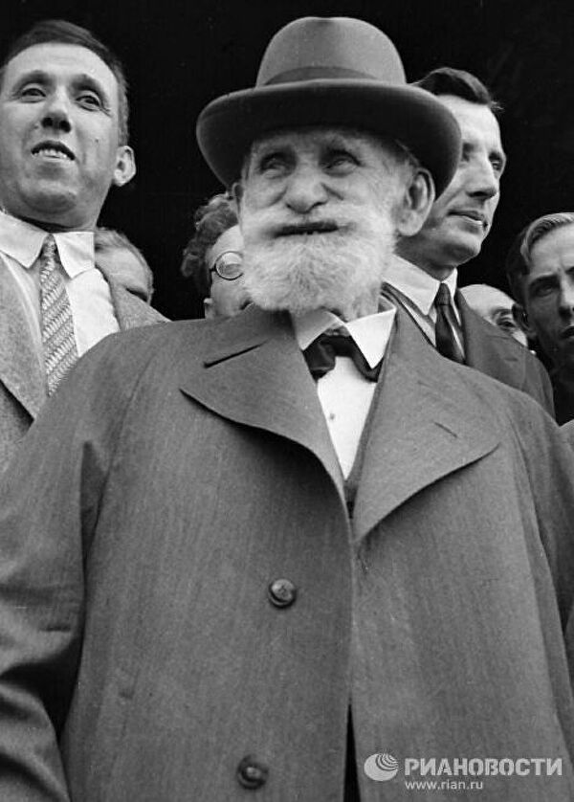
И. П. Павлов — яркий представитель экспериментального естествознания. Физиологический эксперимент, «наблюдение и наблюдение», факты являются тем воздухом, которым дышал Павлов, исследователь природы. Ему органически были чужды рассуждения о явлениях природы, не опирающиеся на достоверный опыт.

Slide 9
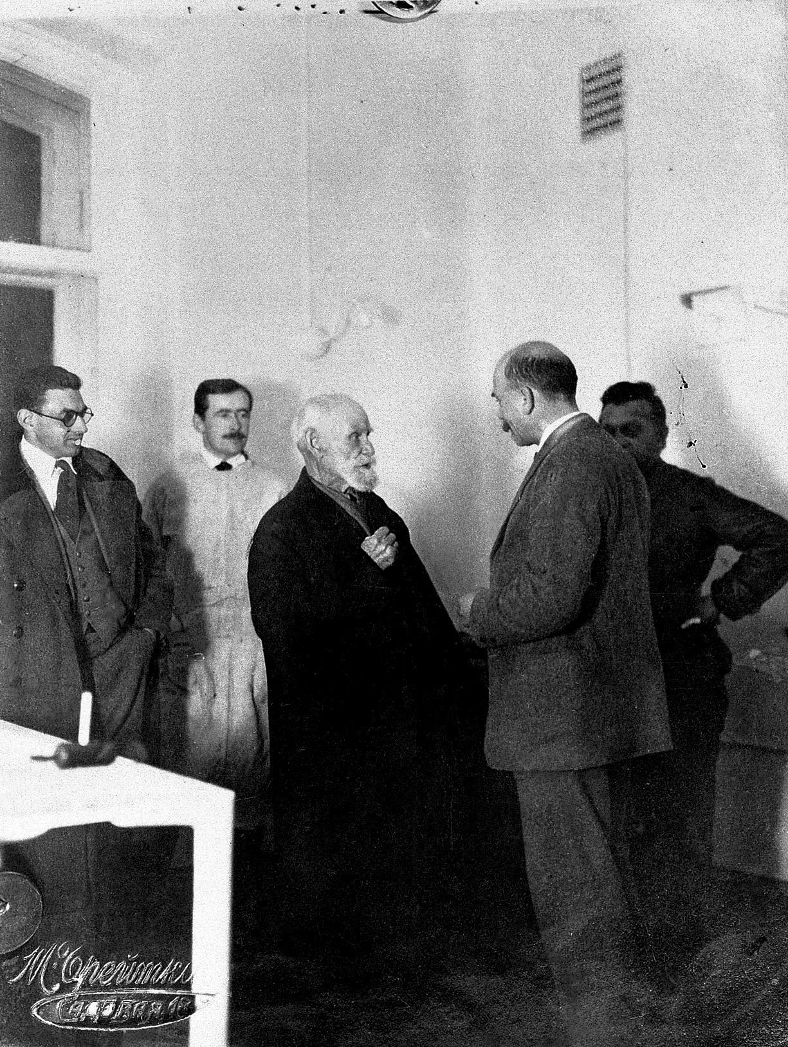
Павлов ярко показал, что вновь созданные пути и способы опытного изучения природы раскрывают новые стороны явлений, которые не могли быть показаны при предшествующих способах исследования. Работа Павлова в этом отношении может быть классическим примером того, как создание новых подходов к изучению явлений ставит наши знания на новую, высшую ступень.

Slide 10
Спасибо за внимание

